Slide 1
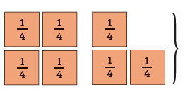
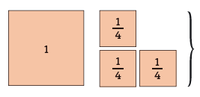
X 1.5 Räkna med bråk

Slide 2
Bråkform
Blandad form
5
1
1
4
4
5
1
2
2
2
7
1
2
3
3

Slide 3
Skriv i blandad form
9
1
13
6
2
1
=
4
=
7
4
7
17
2
38
2
=
=
4
5
3
5
9
9
Skriv i bråkform
3
11
5
23
1
=
3
=
6
8
8
6
2
8
5
7
=
57
2
=
10
10
3
3

